Slide 1
TEMA
VITEZA REACŢIILOR CHIMICE

Slide 2
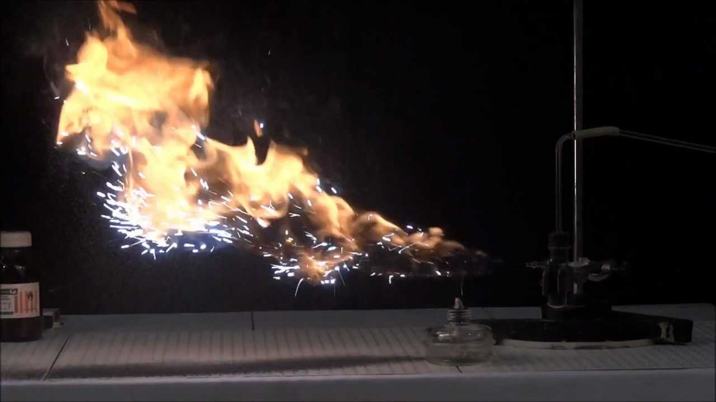
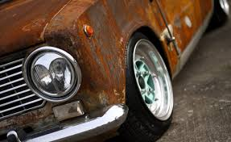
Reacţiile chimice decurg cu diferite viteze

Slide 3
REACŢII CHIMICE
OMOGENE
H₂ + O₂ = H₂O
HCl + NaOH = NaCl + H₂O
ETEROGENE
4Fe + 3O₂ = 2Fe₂O₃
C + O₂ = CO₂

